Slide 2
第四章 运动和力的关系
第14讲 牛顿第一定律

Slide 3
高考要求 学业标准·考情分析
考点分类 考点透析·典例剖析

Slide 4

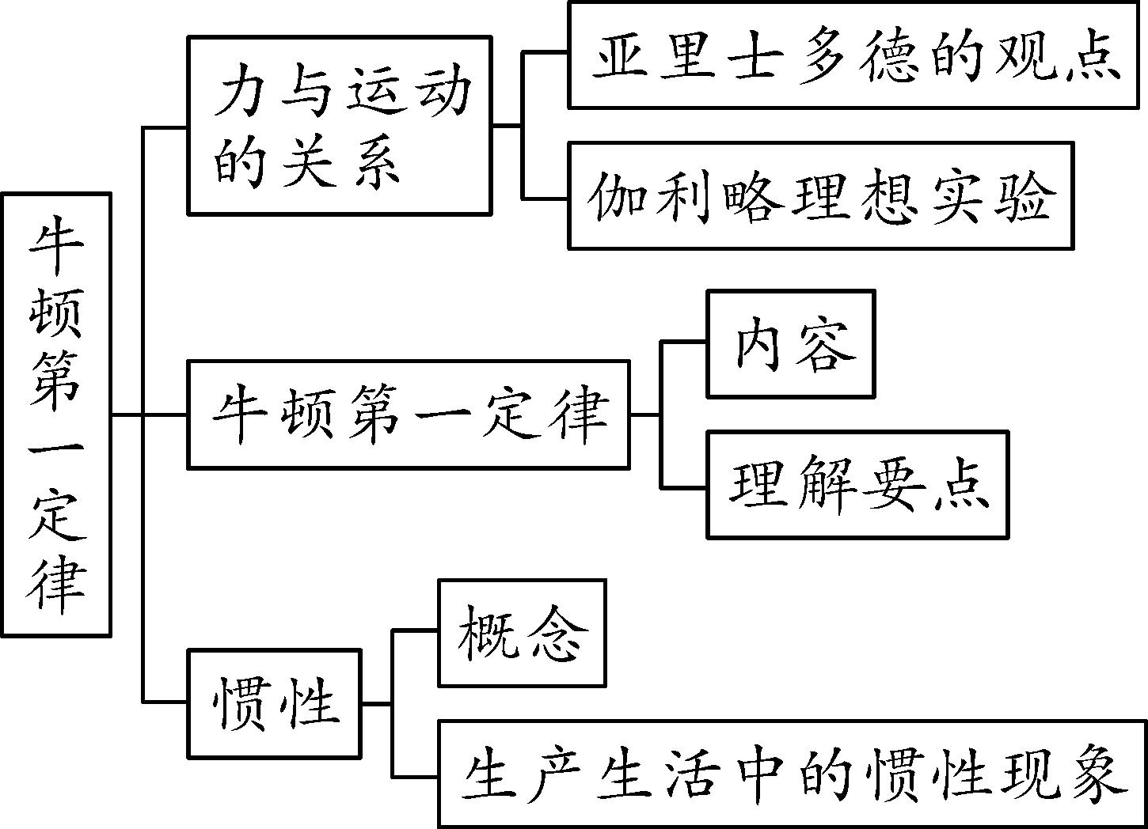
考点分析 | 核心素养 | 知识图解
1.亚里士多德的力和运 动的观点，伽利略的理 想实验和推理方法. （★） | 实验探究科 学思维
2.牛顿第一定律的内容 和意义.（★★） | 物理观念
3.惯性的概念，惯性是 物体的固有属性. （★★） | 物理观念

Slide 5

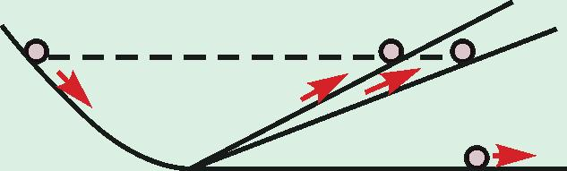
1
伽利略的理想实验 回归教材
核心总结
1.伽利略理想实验的方法和意义#1.1
“科学推 理”的方法 | 实验事实 | 两个对接的斜面，让静止的小球沿一个斜 面滚下，小球将滚上另一个斜面
 | 推理1 | 如果没有摩擦，小球将上升到原来的高度
 | 推理2 | 减小第二个斜面的倾角，小球在这个斜面上仍会达到原来的 高度

Slide 6
续表
“科学推 理”的方法 | 推理3 | 继续减小第二个斜面的倾角，最后使它成为水平面，小球将 沿水平面永远运动下去
 | 实验结论 | 力不是维持物体运动的原因
伽利略理想实验的意义 |  | 伽利略在理想实验中所应用的科学推理方法是人类思想史上 最伟大的成就之一，它标志着物理学的真正开端，使人类对 自然的认识由经验型转变为科学理论型
2.力和运动的关系
力是改变物体运动状态的原因，而不是维持物体运动状态的原因，物体运动状态
发生改变必定受到不为0的外力作用，反之亦然.#2.1

Slide 7
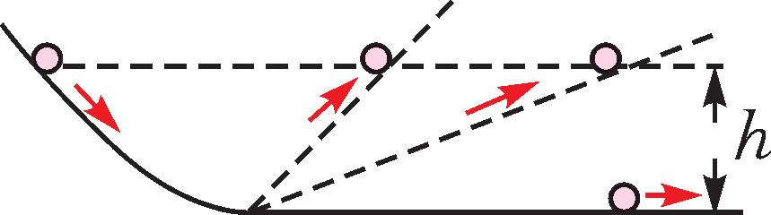
考题1 理想实验有时能更深刻地反映自然规律.伽利略设想了一个
理想实验，如图所示.以下为他的设想步骤：
①减小第二个斜面的倾角，小球在这个斜面上仍然会达到原来的高度.②两个对接
的斜面，让静止的小球沿一个斜面滚下，小球将滚上另一个斜面.③如果没有摩擦，小
球将上升到原来释放时的高度.④继续减小第二个斜面的倾角，最后使它成一水平面，
小球将沿水平面永远运动下去. 请将上述理想实验的设想步骤按照正确的顺序排列:
__________（填序号）.
②③①④

Slide 8
在上述的设想步骤中，有的属于可靠的事实，有的则是理想化的推论.下列关于事
实和推论的分类正确的是___.
A.①是事实，②③④是推论 B.②是事实，①③④是推论
C.③是事实，①②④是推论 D.④是事实，①②③是推论
B
[解析] 体会伽利略的理想实验，可知排列顺序为$②③①④$ ,分类正确的是选项B.

Slide 9
变式1-1 （2026·湖北武汉二中检测）（多选题）下列关于伽利略的理想实验的叙述
中正确的是( ).
BC
A.这个实验是凭空想象的
B.这个实验虽然是想象的，但由此得出的结论是可靠的
C.理想实验是一种科学方法
D.理想实验是一个纯思维实验，其得出的结论的正确性应该再接受实验验证
[解析] 理想实验是一种科学方法，是一种以可靠的物理事实为依据，抓住事物的本质，
通过逻辑推理，把实验的情况合理外推到理想状态，从而揭示自然现象本质的假想实
验，虽不能用实验直接验证，但由此得出的结论是可靠的，A、D错误，B、C正确.

Slide 10
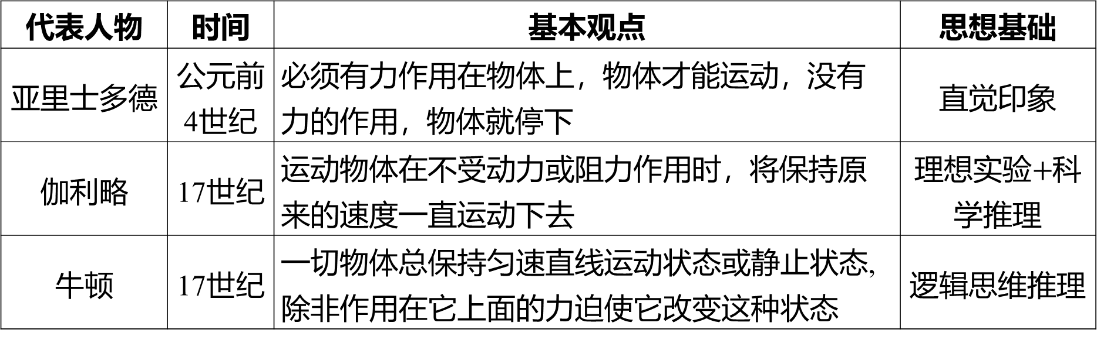
拓展延伸
关于力和运动关系的物理学史
代表人物 | 时间 | 基本观点 | 思想基础
亚里士多德 | 公元前 4世纪 | 必须有力作用在物体上，物体才能运动，没有 力的作用，物体就停下 | 直觉印象
伽利略 | 17世纪 | 运动物体在不受动力或阻力作用时，将保持原 来的速度一直运动下去 | 理想实验$+$ 科 学推理
牛顿 | 17世纪 | 一切物体总保持匀速直线运动状态或静止状态, 除非作用在它上面的力迫使它改变这种状态 | 逻辑思维推理

Slide 11
名师点拨
对理想实验的理解，应注意以下几点：
（1）真实实验是一种实践活动，是可以通过一定的实验器材和实验方法来实现
的实验.
（2）理想实验是一种思维活动，是抽象思维中设想出来的、无法做到的实验.
（3）理想实验是以可靠事实为基础的实验.

Slide 12
名师点拨
1.当物体的速度大小和方向都保持不变时，则这个物体的运动状态保持不变.
2.当物体的速度发生变化时，则这个物体的运动状态发生了变化.物体的运动状态
变化有以下三种情况:
（1）速度的方向不变，大小改变.
（2）速度的大小不变，方向改变.
（3）速度的大小和方向都发生改变.

Slide 13
2
牛顿第一定律 易错点
核心总结
定律的含义
1.揭示了一切物体都具有保持原来匀速直线运动状态或静止状态的性质，即惯性，
因此又叫惯性定律.
2.揭示了一切物体在不受力时的运动状态：静止状态或匀速直线运动状态.
3.明确了力的本质：力不是维持物体运动状态的原因，而是改变物体运动状态的
原因.
4.表明若物体受到的合外力不等于0，则物体的运动状态一定发生改变.
5.描述的是物体不受外力作用时的状态，与物体所受合外力为0时的状态是等效的.

Slide 14
考题2 （文献典籍）（2026·湖北黄冈中学检测）我国古代典籍中记录了很多物理现
象和规律，体现了古人对自然的思考探索.根据所学知识分析，下列说法正确的是
( ).
A
A.“力，刑（形）之所以奋也”，力使物体的运动状态发生了改变，说明力是改变物体
运动状态的原因
B.“强弩之末，势不能穿鲁缟也”，说明弓箭的惯性随速度的减小而减小
C.“劝登马力，马力既竭，辀犹能一取焉”，说明力是维持物体运动的原因，没有力物
体就会停止运动
D.“有乌获之劲而不得人助，不能自举”，意思是力气很大的人也不能把自己举起来，
说明一对相互作用力的效果可以相互抵消

Slide 15
[解析] 力是改变物体运动状态的原因，故A正确；物体的惯性只与质量有关，与速度
无关，故B错误；力不是维持物体运动的原因，故C错误；相互作用力不是作用在同一
个物体上的，作用效果不会抵消，故D错误.

Slide 16
变式2-1 （古代科学成就）（2026·湖南衡阳高三检测）在东汉王充所著的《论衡·状
留篇》中提到“是故湍濑之流，沙石转而大石不移.何者？大石重而沙石轻也”.从物理学
的角度对文中所描述现象的解释，下列说法正确的是( ).
B
A.水冲沙石，沙石才能运动，因为力是产生运动的原因
B.“沙石转而大石不移”是因为物体运动状态改变的难易程度与质量有关
C.只有在水的持续冲力作用下沙石才能一直运动，是因为运动需要力来维持
D.“大石不移”是因为大石受到的阻力大于水的冲力

Slide 17
[解析] 水冲沙石，沙石运动，是由于水的冲力大于沙石受到的阻力，故力是改变物体运
动状态的原因，A错误；物体总有保持原有运动状态的性质即惯性，其大小只与质量有
关，而力是改变物体运动状态的原因，大石由于质量大、惯性大，所以运动状态不容易
被水流改变，B正确；物体的运动不需要力来维持，C错误；“大石不移”说明大石处于
平衡状态，大石受到的阻力与水的冲力大小相等，大石所受的合外力为0，D错误.

Slide 18
拓展延伸
1.对牛顿第一定律的说明
（1）牛顿第一定律所描述的是一种理想状态,即物体不受外力时的状态.
（2）由于物体总要受到外力的作用,所以牛顿第一定律是不能用实验验证的,只能
靠思维的逻辑推理.
（3）定律成立的条件：只适用于惯性系.
2.惯性系和非惯性系
牛顿第一定律给人们定义了一种参考系:一个不受外力作用的物体，在这个参考系
中观察将保持静止或匀速直线运动状态，这个参考系称为惯性系.研究地面上物体的运
动时，地面参考系可认为是惯性系，相对于地面做匀速直线运动的参考系也是惯性系，
相对于地面做变速运动的参考系就为非惯性系.

Slide 19
方法梳理
牛顿第一定律的应用技巧
1.应用牛顿第一定律分析实际问题时，要把生活感受和理论问题联系起来深刻认
识力和运动的关系，正确理解力不是维持物体运动状态的原因，改变生活中一些错误
的直观印象，建立正确的思维习惯.
2.如果物体的运动状态发生改变，则物体必然受到不为0的合外力作用.因此判断
物体的运动状态是否改变，以及如何改变，应分析物体的受力情况.

Slide 20
3
惯性与质量 难点
核心总结
对惯性的理解
（1）惯性的特性：
①普遍性：惯性是物体的固有属性，一切物体都具有惯性.
②无关性：惯性与物体的运动状态、受力情况及地理位置无关.
③唯一性：惯性的大小由质量唯一决定，质量是惯性大小的量度.

Slide 21
（2）惯性的表现形式
①在不受力条件下，惯性表现为“保持原来的运动状态”，有“惰性”的意思.
②在受力条件下，惯性表现为运动状态改变的难易程度，质量越大，惯性越大，
对运动状态改变的“抵抗性”越大，运动状态越难改变.
无论外力多大，物体的速度不会发生“突变”，只能在原速度大小、方向的基础上
逐渐改变.速度不能“突变”的原因是物体具有惯性.

Slide 22
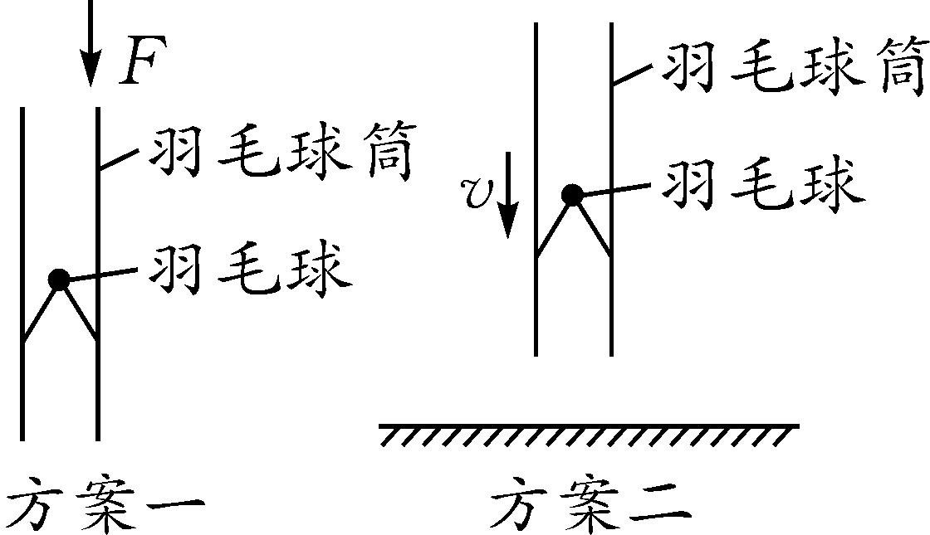
考题3 （生活情境）打羽毛球是日常生活中常见的一种休闲运动，有时取羽毛球时会
出现羽毛球卡在球筒里的情况.要将卡在球筒中的羽毛球取出，可以选择不同的方案，
方案一：一手握在球筒中部，另一手用力击打球筒上端；方案二：手持球筒，使球筒
下落，敲击水平面.假设球筒与水平面碰后速度立即变为0，关于这两种方案，下列说
法正确的是( ).
A
A.方案一利用羽毛球的惯性，使其从球筒上端出来
B.方案一利用球筒的惯性，使羽毛球从球筒下端出来
C.方案二利用羽毛球受到的重力，使其从球筒下端出来
D.方案二中球筒敲击水平面后速度变为0，其惯性随之消失

Slide 23
[解析] 方案一中用力击打球筒的上端，球筒向下运动，由于惯性羽毛球保持原来的静
止状态，使其从球筒上端出来，A正确，B错误；方案二中羽毛球与球筒一起下落，球
筒与水平面碰后速度立即变为0，由于惯性羽毛球仍保持原来的速度，从球筒下端出
来，C错误；惯性是物体本身的属性，与物体的速度无关，D错误.

Slide 24
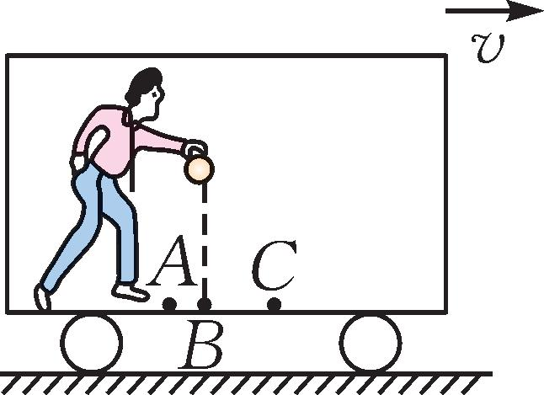
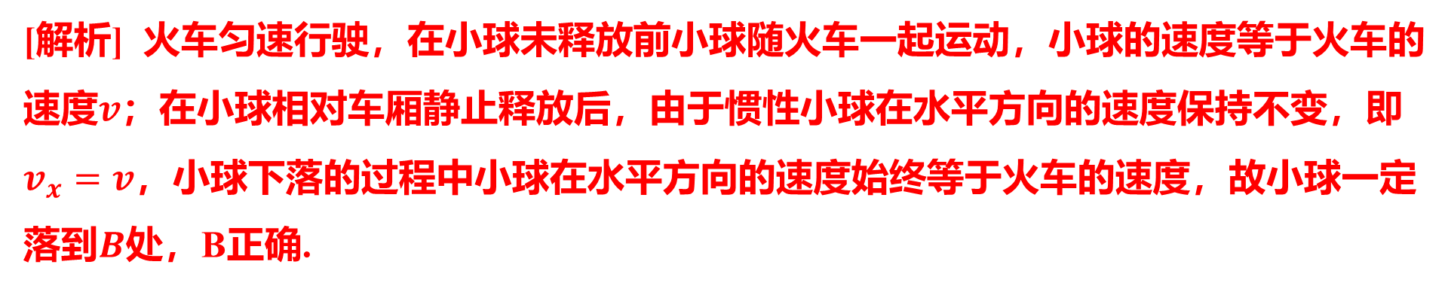
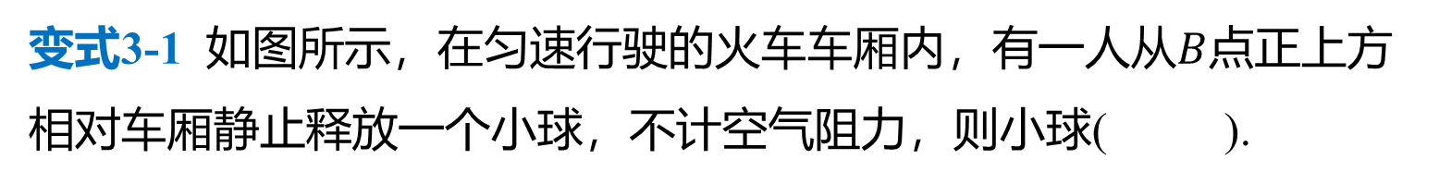
变式3-1 如图所示，在匀速行驶的火车车厢内，有一人从$B$ 点正上方
相对车厢静止释放一个小球，不计空气阻力，则小球( ).
B
A.可能落在$A$处 B.一定落在$B$处 C.可能落在$C$ 处 D.以上都有可能
[解析] 火车匀速行驶，在小球未释放前小球随火车一起运动，小球的速度等于火车的
速度$v$ ；在小球相对车厢静止释放后，由于惯性小球在水平方向的速度保持不变，即
$v_{x}=v$ ，小球下落的过程中小球在水平方向的速度始终等于火车的速度，故小球一定
落到$B$ 处，B正确.

Slide 25
难点突破
惯性、力、速度三者之间的关系
惯性与 质量 | ①惯性是物体固有的属性，一切有质量的物体都具有惯性； ②质量是惯性大小的唯一量度，质量大，惯性大,质量小， 惯性小 | 总结归纳：惯 性与力、速度 都没有任何关 系，只与质量 有关.力是改 变物体速度的 原因
惯性 与力 | ①惯性不是力，而是物体固有的属性； ②惯性与物体受力情况无关
惯性与 速度 | 速度是描述物体运动快慢的物理量，惯性是物体固有的属 性，惯性与速度无关
力与 运动 | 力是改变物体运动状态的原因，即力是改变物体速度 （大小、方向）的原因

Slide 26
易错警示
对惯性理解的常见误区
1.误认为运动速度大的物体惯性大.
2.误认为只有运动的物体有惯性，而静止的物体没有惯性.
3.误认为重力越小，惯性越小，重力为0，惯性消失.
4.误认为惯性是一种力，实际上力和惯性是两个不同的概念.力是物体间的相互作
用，而惯性是物体保持匀速直线运动或静止状态的性质.
5.误认为惯性就是惯性定律，惯性与惯性定律是两个概念，本质不同.

